Slide 1
Audit Carrefour Express
Magasin : EL MANAR
11 Juin 2020
M Dhia MECHLAOUI

Slide 2
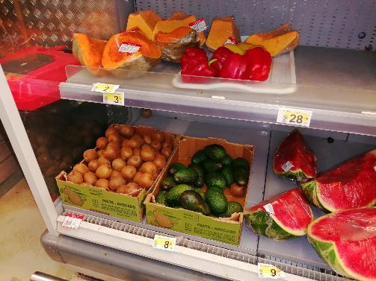
FLEG: exposition des kiwis et avocats dans leurs cartons.

Slide 3
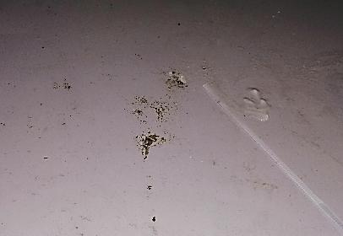
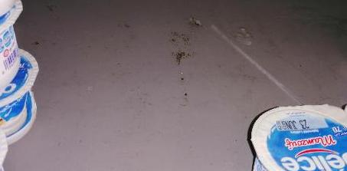
PLS: développement de moisissures sur la surface du meuble froid des yaourts.

Slide 4
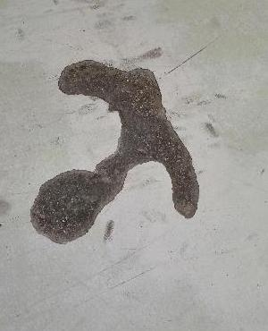
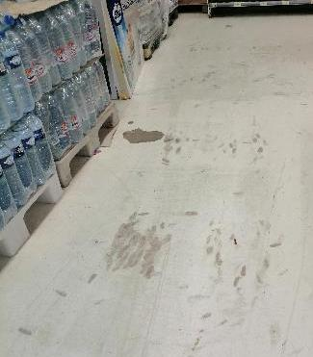
Revêtement du sol décollé.

Slide 5
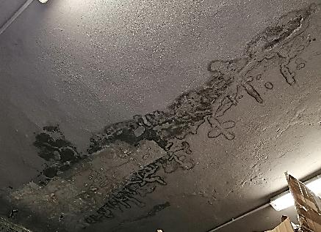
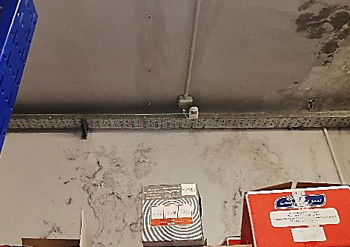
Infiltration d’eau au niveau des revêtements muraux de la réserve.

Slide 6
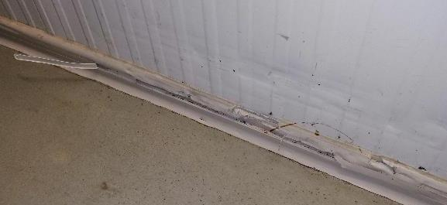
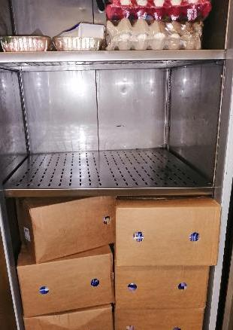
CF positive: jointure décollée.
Stockage des cartons des produits pour animaux dans l’armoire retour.

Slide 7
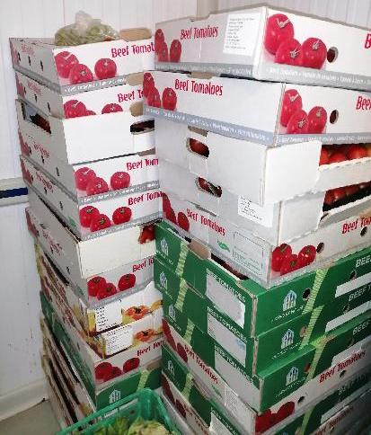
Stockage des cartons de tomates dans la CF positive.

Slide 8
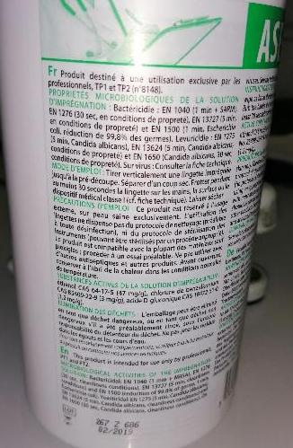
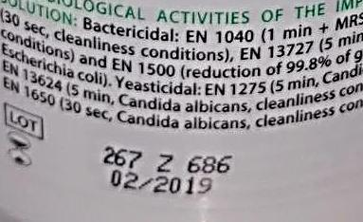
Réception: utilisation du désinfectant du thermomètre à sonde périmé depuis 02/19.

